Slide 1

Der Gottesdienst Le culte
مراسم نیایش
خدمة العبادة (القداس)
Herzlich Willkommen
zum Glaubenskurs
„Christlicher Glaube
im Gespräch“
Ein Glaubenskurs mit Menschen verschiedener Sprache und Herkunft.
Christlicher Glaube im Gespräch
La foi chrétienne en dialogue
گفتاری در باب ایمان مسیحی
يحي ِسلما ِنايملإا ِْف ْسورُ

Slide 2
Der Gottesdienst Le culte
مسیحیان در آلمان
المسيحيون في ألمانيا
Cordiale bienvenue
à propos du cours
«La foi chrétienne en dialogue»
Un cours sur la foi avec des personnes de diverses langues et origines
Christlicher Glaube im Gespräch
La foi chrétienne en dialogue
گفتاری در باب ایمان مسیحی
يحي ِسلما ِنايملإا ِْف ْسورُ

Slide 3
Der Gottesdienst Le culte
مراسم نیایش
خدمة العبادة (القداس)
Welcome
to the faith course "La foi chrétienne en dialogue"
A faith course with people of various languages and origins.
Christlicher Glaube im Gespräch
La foi chrétienne en dialogue
گفتاری در باب ایمان مسیحی
يحي ِسلما ِنايملإا ِْف ْسورُ

Slide 4
Der Gottesdienst Le culte
مراسم نیایش
خدمة العبادة (القداس)
به جلسات آموزش ایمان مسیحی
با عنوان "گفتاری در باب ایمان مسیحی"،
خوش آمدید
Christlicher Glaube im Gespräch
La foi chrétienne en dialogue
گفتاری در باب ایمان مسیحی
يحي ِسلما ِنايملإا ِْف ْسورُ

Slide 5
Der Gottesdienst Le culte
مراسم نیایش
خدمة العبادة (القداس)
أهلاً ومرحباً بكم
في دورة الإيمان
دروس في الإيمان المسيحي
Christlicher Glaube im Gespräch
La foi chrétienne en dialogue
گفتاری در باب ایمان مسیحی
يحي ِسلما ِنايملإا ِْف ْسورُ

Slide 6
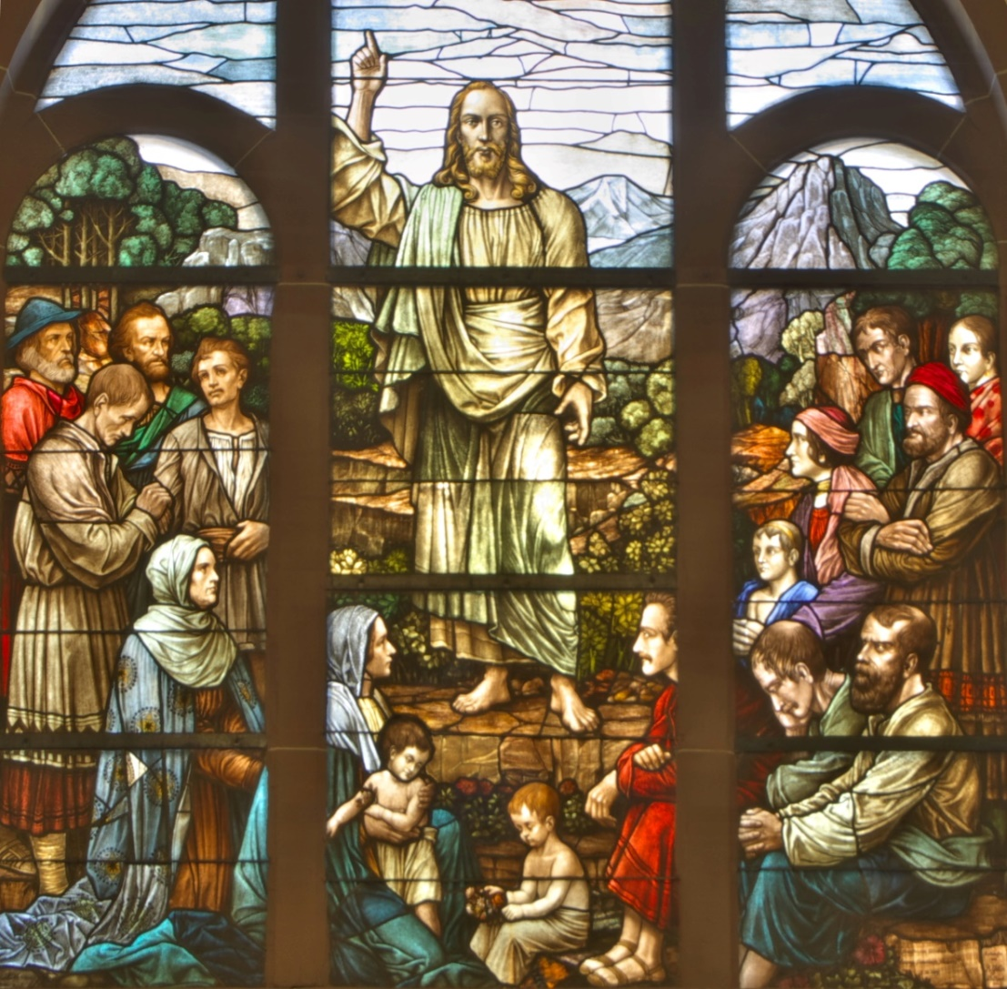
Der Gottesdienst Le culte
مراسم نیایش
خدمة العبادة (القداس)
Christlicher Glaube im Gespräch
La foi chrétienne en dialogue
گفتاری در باب ایمان مسیحی
يحي ِسلما ِنايملإا ِْف ْسورُ

Slide 7
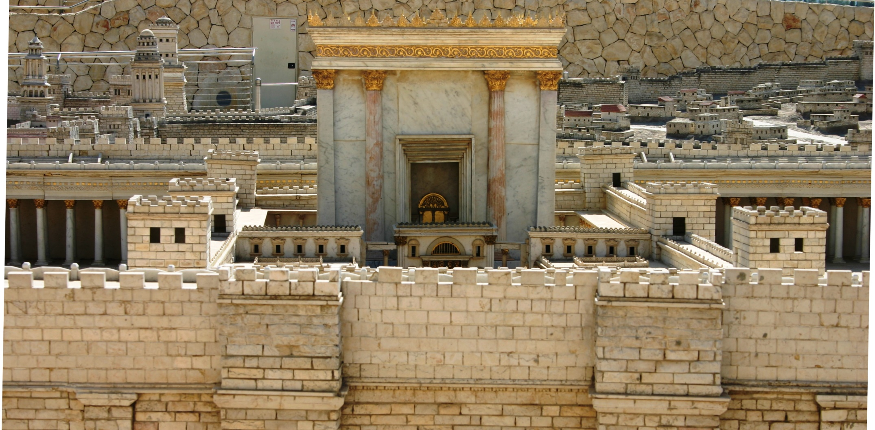
Der Gottesdienst Le culte
مراسم نیایش
خدمة العبادة (القداس)
Christlicher Glaube im Gespräch
La foi chrétienne en dialogue
گفتاری در باب ایمان مسیحی
يحي ِسلما ِنايملإا ِْف ْسورُ

Slide 8
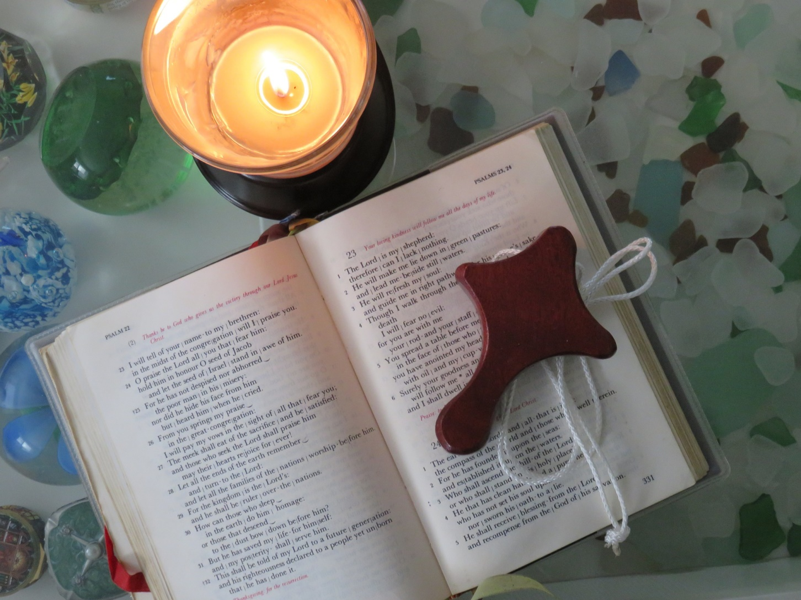
Der Gottesdienst Le culte
مراسم نیایش
خدمة العبادة (القداس)
Christlicher Glaube im Gespräch
La foi chrétienne en dialogue
گفتاری در باب ایمان مسیحی
يحي ِسلما ِنايملإا ِْف ْسورُ

Slide 9
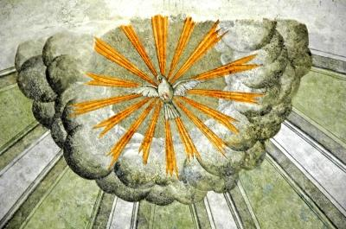
Der Gottesdienst Le culte
مراسم نیایش
خدمة العبادة (القداس)
Christlicher Glaube im Gespräch
La foi chrétienne en dialogue
گفتاری در باب ایمان مسیحی
يحي ِسلما ِنايملإا ِْف ْسورُ

Slide 10
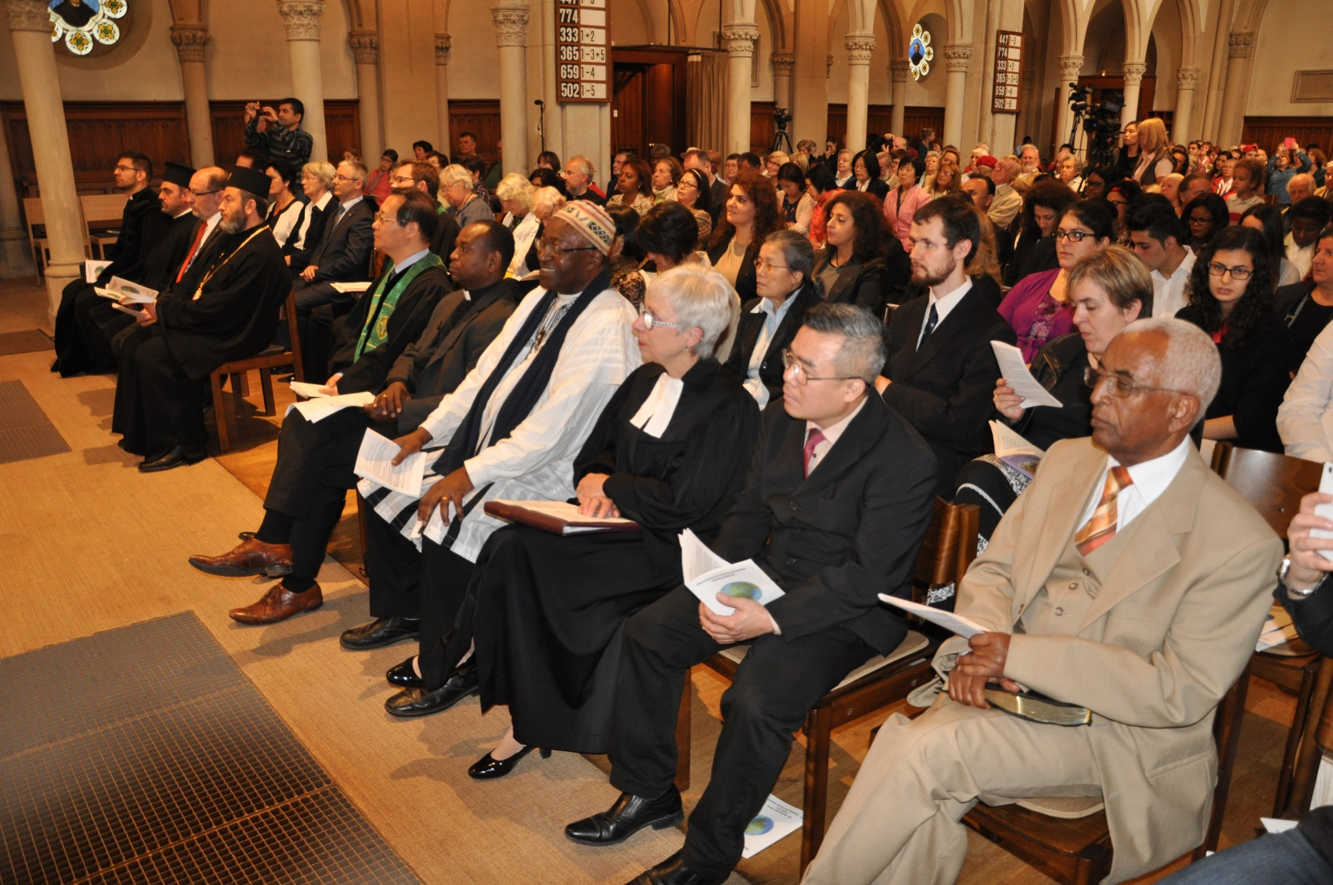
Der Gottesdienst Le culte
مراسم نیایش
خدمة العبادة (القداس)
gegebenenfalls: Text
Christlicher Glaube im Gespräch
La foi chrétienne en dialogue
گفتاری در باب ایمان مسیحی
يحي ِسلما ِنايملإا ِْف ْسورُ

Slide 11
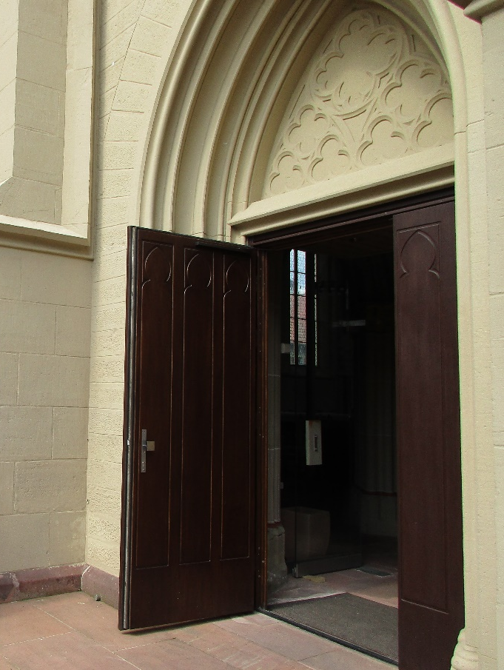
Der Gottesdienst Le culte
مراسم نیایش
خدمة العبادة (القداس)
Christlicher Glaube im Gespräch
La foi chrétienne en dialogue
گفتاری در باب ایمان مسیحی
يحي ِسلما ِنايملإا ِْف ْسورُ

Slide 12
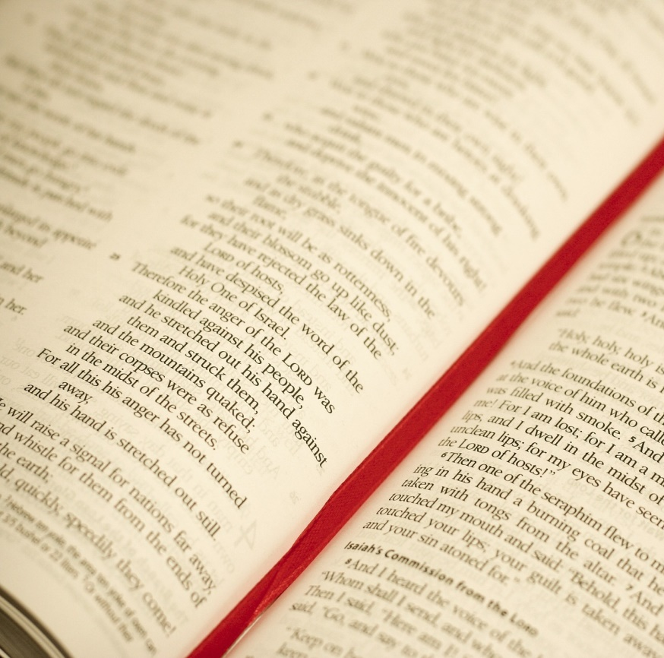
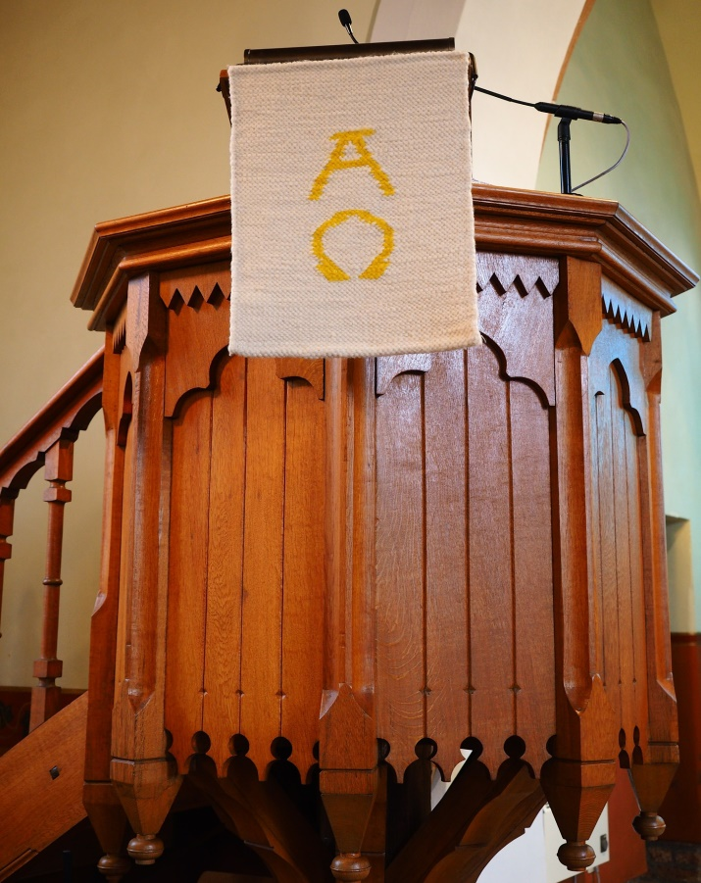
Der Gottesdienst Le culte
مراسم نیایش
خدمة العبادة (القداس)
Christlicher Glaube im Gespräch
La foi chrétienne en dialogue
گفتاری در باب ایمان مسیحی
يحي ِسلما ِنايملإا ِْف ْسورُ

Slide 13
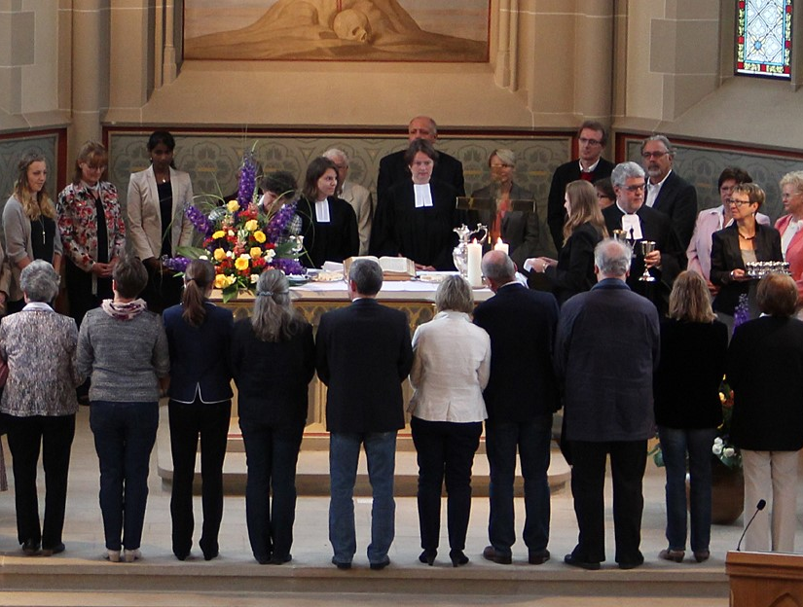

Der Gottesdienst Le culte
مراسم نیایش
خدمة العبادة (القداس)
Christlicher Glaube im Gespräch
La foi chrétienne en dialogue
گفتاری در باب ایمان مسیحی
يحي ِسلما ِنايملإا ِْف ْسورُ

Slide 14





Der Gottesdienst Le culte
مراسم نیایش
خدمة العبادة (القداس)
Christlicher Glaube im Gespräch
La foi chrétienne en dialogue
گفتاری در باب ایمان مسیحی
يحي ِسلما ِنايملإا ِْف ْسورُ

Slide 15
Der Gottesdienst Le culte
مراسم نیایش
خدمة العبادة (القداس)
gegebenenfalls: Text
Christlicher Glaube im Gespräch
La foi chrétienne en dialogue
گفتاری در باب ایمان مسیحی
يحي ِسلما ِنايملإا ِْف ْسورُ

Slide 16

Der Gottesdienst Le culte
مراسم نیایش
خدمة العبادة (القداس)
Bildhinweise:
Folie 5, 6: M. Uhlig
Folie 8: pixelio, Paul-Georg Meister – “Fresko Heiliger Geist (Amalfi)
Folie 9, 10, 13, 14: R. Pfeffer
Folie 12, 13: Privat (M. von Ameln)
Weitere Informationen zum Kurs:
http://www.glaubenskurs-interkulturell.de
Christlicher Glaube im Gespräch
La foi chrétienne en dialogue
گفتاری در باب ایمان مسیحی
يحي ِسلما ِنايملإا ِْف ْسورُ

